Slide 1


| 알고리즘 명세서
Front-end
Back-end
알고리즘 시나리오
① 사용자와 서버간에 웹소켓에 연결한다.
② 서버에서 졸음감지 및 눈깜빡임 감지를 위한 스레드가 생성, 실행된다.
③ 사용자 자바스크립트에서 video 프레임을 얻는다.
④ 이미지 프레임을 base64 문자열로 인코딩한다.
⑤ 웹 소켓 통신을 통해 서버로 base64 문자열을 전송한다.
⑥ 서버에서는 받은 base64 문자열을 이미지로 디코딩한다.
⑦ 디코딩한 이미지 프레임을 스레드에서 영상처리 및 딥러닝 모델을 통해 졸음감지 및 눈깜빡임을 감지한다.
⑧ 웹 소켓 연결을 중단한다.
⑨ 스레드가 중단된다.
① 웹소켓 연결 시도
② 웹소켓 연결
이미지 프레임
얻기
③스레드 시작
base64 문자열을 이미지 프레임으로 디코딩
이미지 프레임을 base64 문자열로 인코딩
이미지 영상처리 및 졸음감지
(다음 명세서)
Base64 문자열 전송
④ 웹 소켓 연결 disconnect
⑤ 스레드 중단

Slide 2
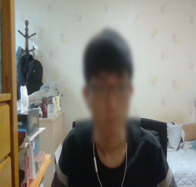
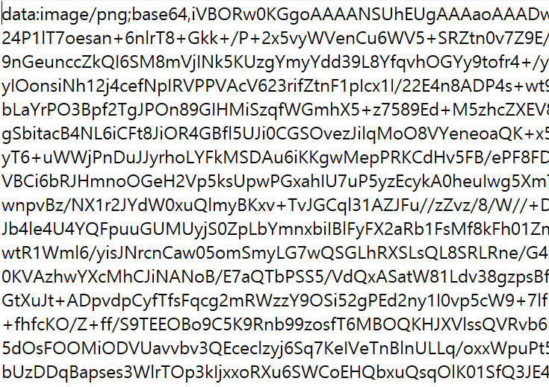
| 알고리즘 상세 설명서
Base64 Encoding & Decoding
Base64란 Binary Data를 Text로 바꾸는 Encoding의 하나로 Binary Data를 Character set에 영향을 받지 않는 공통 ASCII 영역의 문자로만 이루어진 문자열로 바꾸는 Encoding이다.
Base64 Encoding을 하게되면 전송해야 될 데이터의 양도 약 33% 정도 늘어난다. 그럼에도 Base64를 이용한 이유는 ASCII는 7bits Encoding인데 나머지 1bit를 처리하는 방식이 시스템 별로 상이하고, 일부 제어문자의 경우 시스템 별로 다른 코드값을 갖기 때문이다.
그래서 Base64는 HTML 또는 Email과 같이 문자를 위한 Media에 Binary Data를 포함해야 될 필요가 있을 때, 포함된 Binary Data가 시스템 독립적으로 동일하게 전송 또는 저장되는걸 보장하기 위해 사용한다.
Base64 Encoding
Base64 Decoding
image
send Base64 String to server
image

Slide 3
| 알고리즘 명세서
ㅍ
dlib face detection
사용해 얼굴이 탐지된다면
New frame
① 얼굴탐지
True
② model1에 얼굴 이미지
프레임 입력
③ face landmark 와 눈이미지 프레임 포인트 얻기
④ model2에 눈 이미지
프레임 입력
Next frame
False
만약 모델 출력값이 졸음감지 임계값으로 5초이상 지속된다면
만약 눈 깜빡임이 1분에 15번 미만이라면
만약 양쪽 눈 모델출력값이 0.1로 이것이 2초 이상 지속된다면
True
True
음성 알림
True
음성 알림
음성 알림
알고리즘 시나리오
① 웹캠을 통해 이미지 프레임을 가져온다.
② dlib 모듈 face detection를 사용해 이미지 프레임에서 사람 얼굴을 찾는다.
③ 얻은 이미지를 딥러닝 모델 1에 입력으로 넣어 얼굴 정면과 정수리가 보이는 얼굴을 구분한다.
④ 만약 정수리가 보이는 상태가 5초이상 지속되면 알림 음성을 재생한다.
⑤ 프레임에서 얼굴이 발견되면 dlib모듈의 face landmark를 사용해 얼굴의 눈, 코, 입 등 68개의 포인트 지점을 좌표로 얻는다.
⑥ 랜드마크를 통해 얻은 왼쪽, 오른쪽 눈 포인트 지점의 좌표를 통해 전처리 과정을 통해 눈 좌표와, 눈 사진을 얻는다.
⑦ 얻은 눈 사진을 딥러닝 모델에 넣는다.
딥러닝 모델에서 0~1 사이의 값을 얻는데 1에 가까울 수록 눈이 떠진 상태를 의미한다.
⑧ 만약 딥러닝 모델 값이 0.1 미만인 상태가 3초이상 지속될 때 사용자가 졸음상태로 인식해 알림 음성을 재생한다.
⑨ 딥러닝 모델을 통해 얻은 0~1 숫자를 통해 0.1 미만일 때와 그 이상일 때를 기준으로 눈깜빡임을 측정한다.
⑩ 눈깜빡임 횟수를 1분동안 카운트해 15회 미만일 경우 알림 음성을 재생한다.

Slide 4
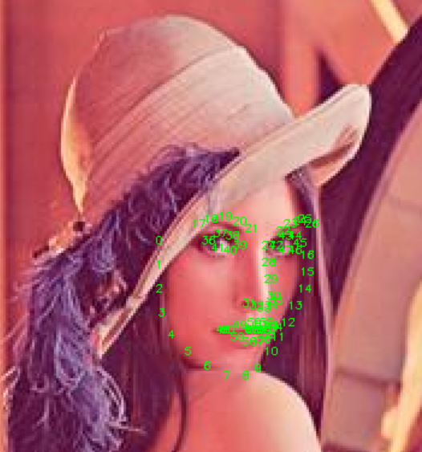
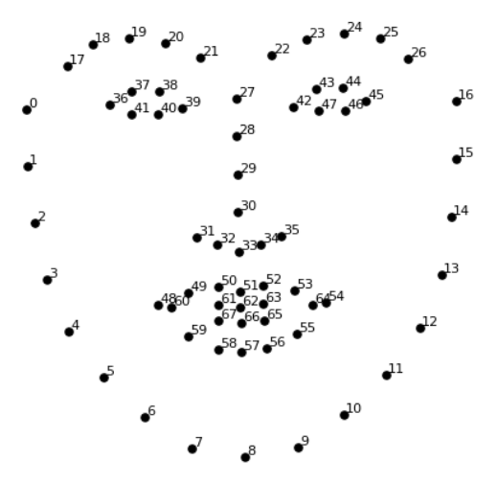
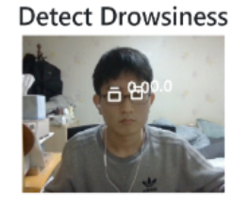
| 알고리즘 상세 설명서
dlib 사람 얼굴 검출 알고리즘
dlib 라이브러리는 c++로 작성된 툴킷으로 python 패키지로도 설치해 사용이 가능하다. HOG(Histogram of Oriented Gradients) 특성을 사용한다. dlib의 얼굴 탐색은 기본적으로 HOG 특성을 활용하므로 dlib.get_frontal_face_detector( )를 사용하면 기본 얼굴 검출기를 쓸 수 있다. 기본 얼굴탐색 객체는 사실 만들어진 이미지 피라미드(image pyramid)의 이미지들을 슬라이딩 윈도 방식(sliding window) 방식으로 탐색할 때, HOG특성을 사용한 뒤 그 결과를 분류하는 선형 분류기(linear classifier)를 이용하는 방식으로 구현되어 있다. 이 방식을 이용해 얼굴을 검출하고 dlib 라이브러리를 통해 랜드마크 좌표를 얻어 양쪽 눈 이미지 프레임을 딥러닝 CNN모델에 입력으로 한다.
◀ 얼굴 랜드마크 좌표
◀ landmark를 통한 눈 탐지

Slide 5
| 데이터 수집처리 정의서
졸음감지 기능
저장
눈깜빡임 감지 기능
시작
실행
졸음 횟수 통계
저장
통계 서비스
눈깜빡임 횟수 통계
게시판
글쓰기
댓글 작성하기

